Slide 1

Dem4AI
Redes Neuronais
Autores:
Francisco António Lisboa Guarda Nº2201675
Samuel Domingos Lourenço Nº2200904
Orientadores:
Luís Manuel Conde Bento
Mónica Jorge Carvalho de Figueiredo

Slide 2
Conteúdo
Redes Neuronais Profundas (Deep Neural Networks - DNNs)
O que são?
Exemplo
Estrutura
Tipos
Tipos de Redes Neuronais
Redes Feedforward
Redes Recorrentes
Redes Convolucionais
Redes Autoencoder
Notes:
2

Slide 3
Capitulo 1.
Redes Neuronais Profundas

Slide 4
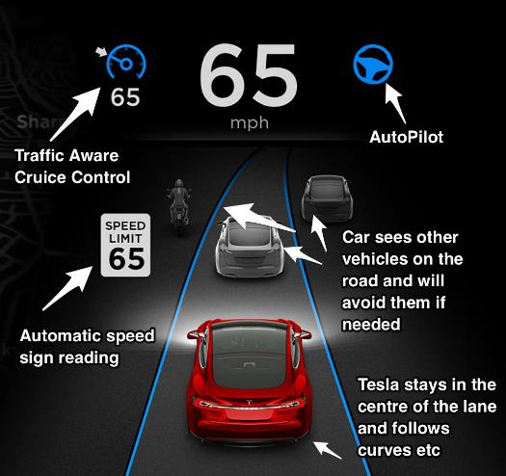
Exemplos de utilização
Devido à sua grande variedade de utilidade e prestabilidade, as redes neuronais começam a ser cada vez mais faladas e a ter cada vez mais impacto em tudo à nossa volta. Estes são alguns dos exemplos de utilizações para as redes neuronais atualmente:
Diagnóstico médico por classificação de imagens;
Controlo de qualidade;
Reconhecimento visual em carros autónomos (Ex.: Teslas);
Reconhecimento facial para identificar rostos (Ex.: Desbloqueio por reconhecimento facial nos smartphones);
Chatbots automatizados (Ex.: ChatGPT);
Organização automática e classificação de dados escritos.
4
https://electrek.co/2016/07/12/musk-no-plan-to-disable-autopilot-tesla-blog-post-to-better-explain-the-system/

Slide 5
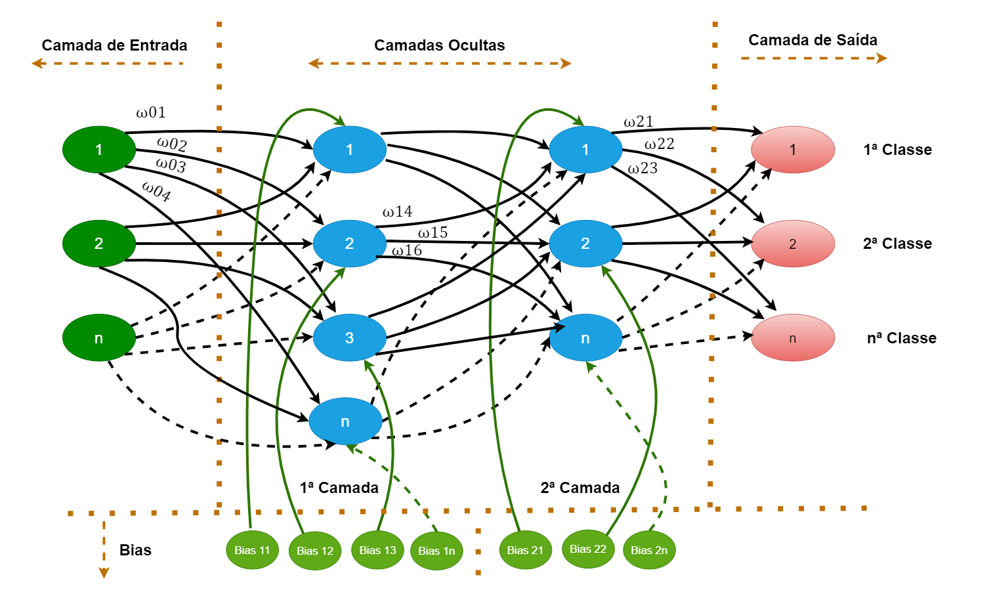
Introdução às Redes Neuronais Profundas
Redes Neuronais
As redes neuronais artificiais são compostas por várias camadas de perceptrões, contendo, assim como estes, uma camada de entrada e uma camada de saída, mas com outras camadas entre estas duas, chamadas camadas ocultas.
5

Slide 6

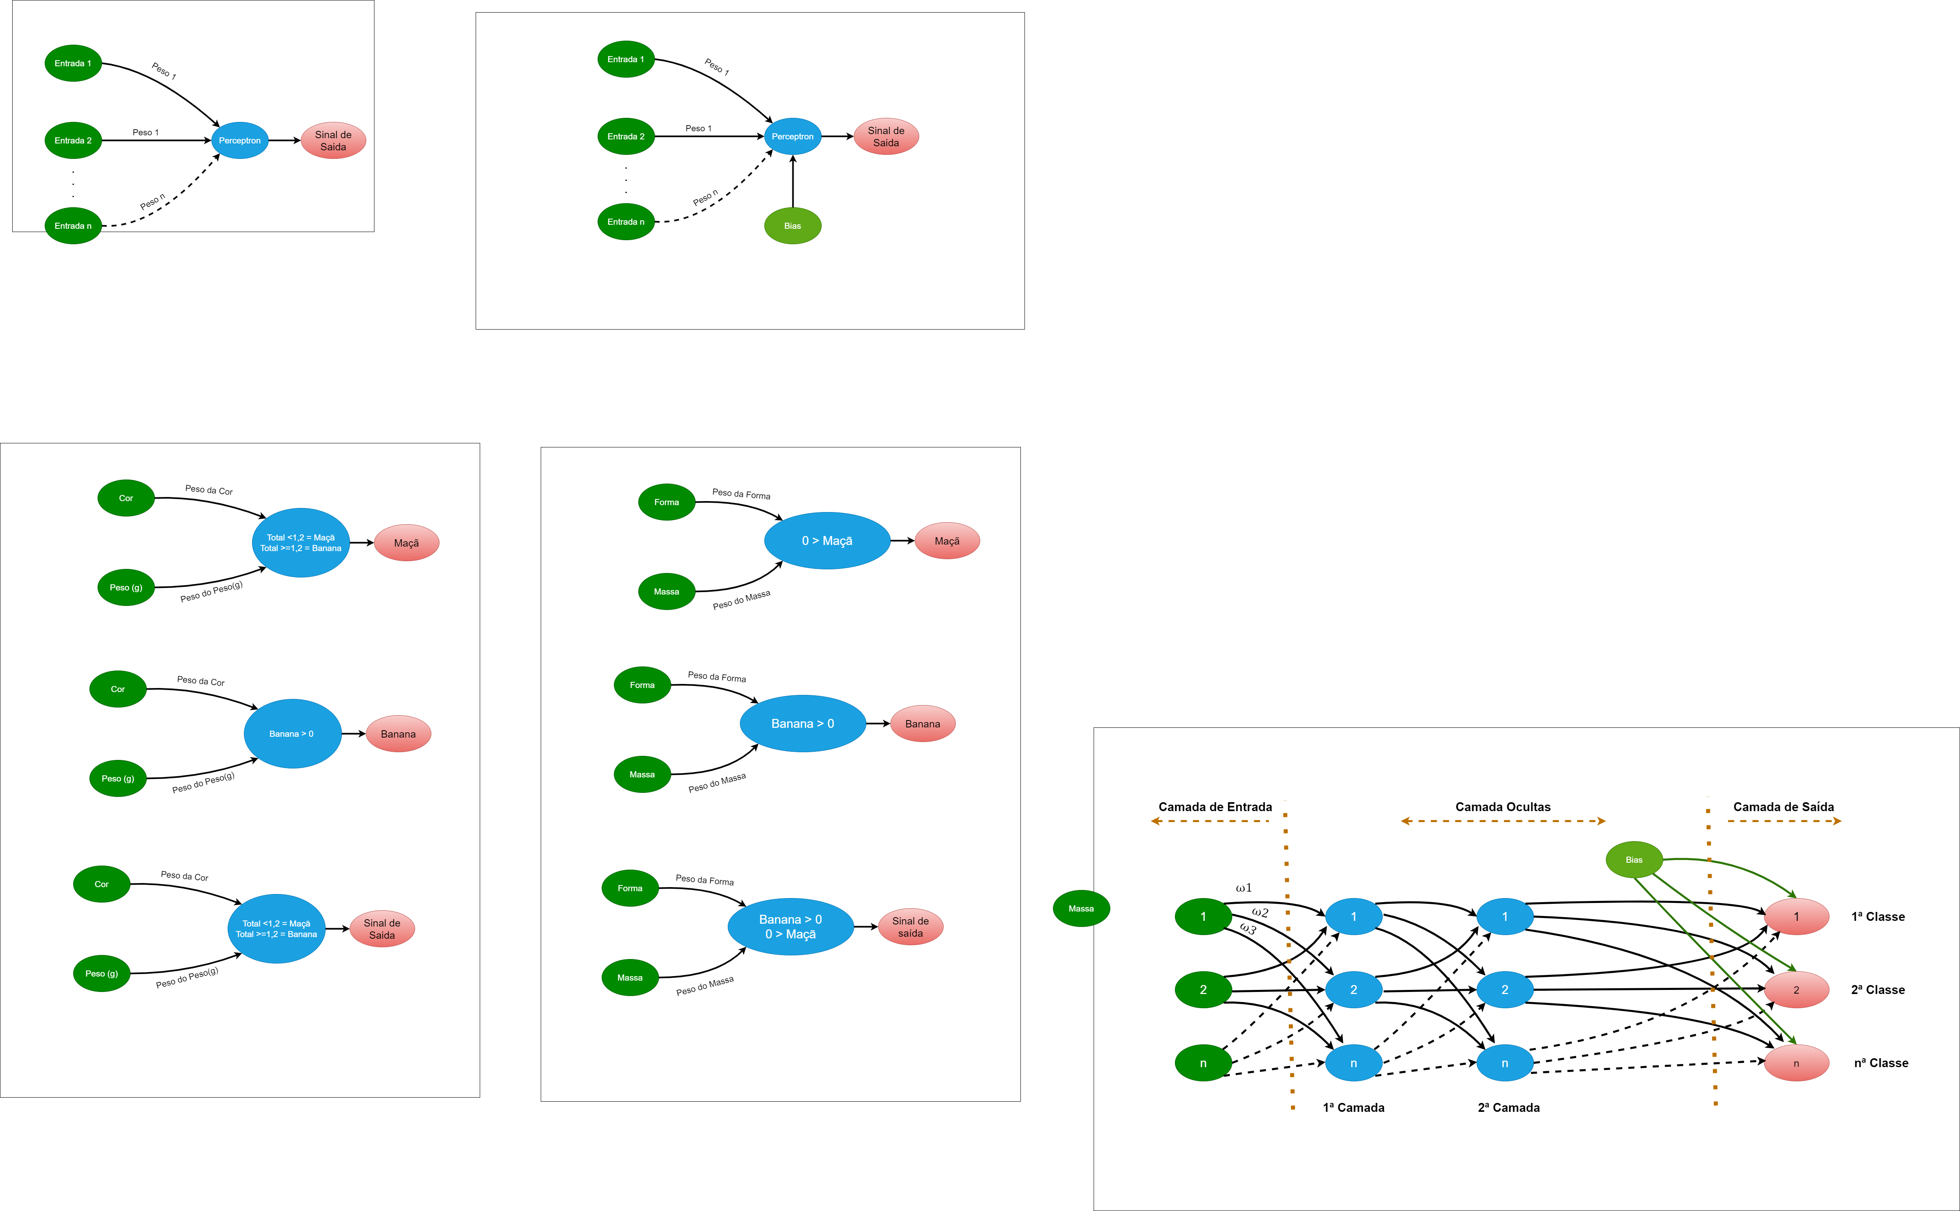
Camada de Entrada
Tal como num neurónio artificial simples (um perceptrão), as redes neuronais podem ter uma ou várias entradas. O número delas vai depender das características que temos no nosso conjunto de dados.
As entradas vão ligar à primeira camada oculta como no neurónio artificial que vimos no dispositivo anterior.
6

Slide 7
Camadas Ocultas
A camada oculta é constituída por neurónios “intermédios”. Numa rede neuronal podem existir uma ou "n" camadas.
Neste exemplo, a rede possui duas camadas a 1º camada e a 2º camada, mas poderá ter mais.
7

Slide 8
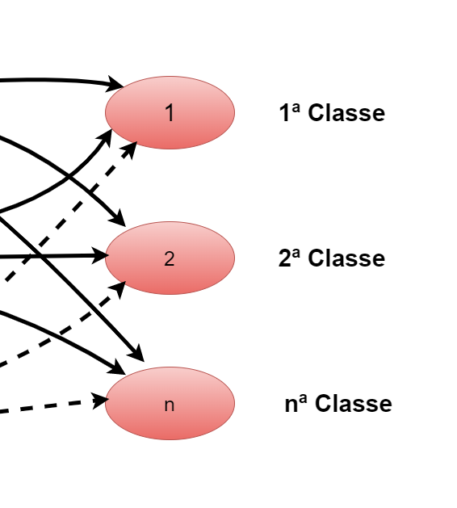
Camada de Saída
Na camada de saída podemos ter "n" saídas, a que se dão o nome de classes.
O número de classes vai depender do número de opções possíveis.
Usando o exemplo anterior da maçã e da banana falado na introdução à inteligência artificial: Se fosse adicionada uma laranja ao exemplo, a rede neuronal iria ter 3 classes, uma para cada fruta.
8

Slide 9
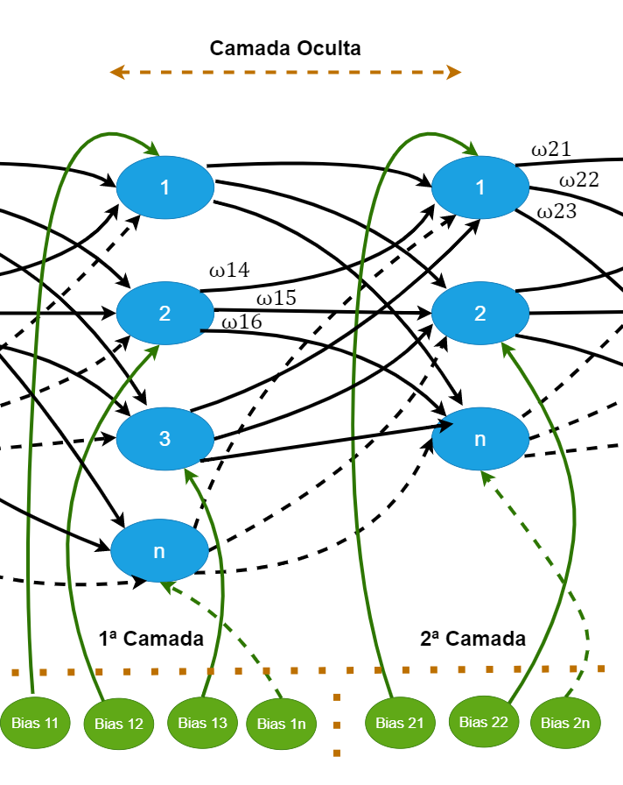
Bias
Tal como no perceptrão, nas redes neuronais é aplicado um bias, neste caso, a cada perceptrão das camadas ocultas.
Cada bias está ligado a um perceptrão que permite ajustar o limiar da função de ativação.
9

Slide 10
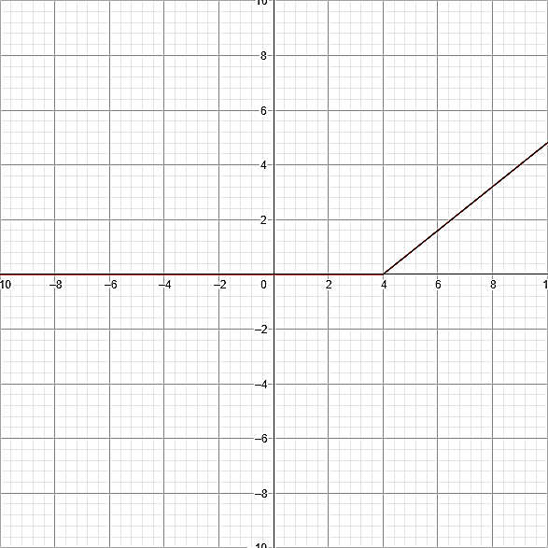
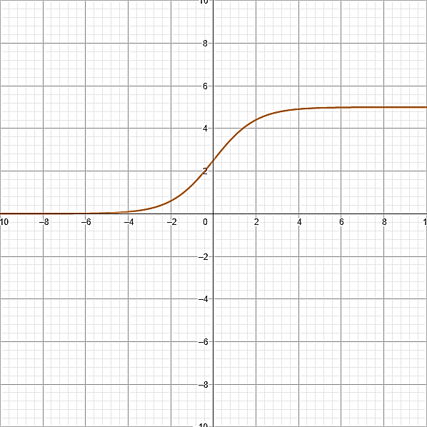
Função de Ativação
Todos os perceptrões da camada oculta têm uma função de ativação associada.
Como apresentado anteriormente, existem múltiplos tipos de funções, nomeadamente as de degrau unitário, as lineares e as não lineares.
Dentro de todas estas, duas das mais usadas são:
ReLú
Sigmoid
10

Slide 11
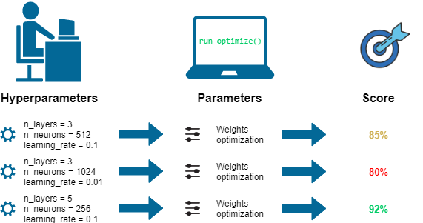
O que são Híper Parâmetros?
Os híper parâmetros são parâmetros de configuração em Redes Neuronais que são definidos antes do treino de um modelo e, tipicamente, não podem ser aprendidos com os dados durante o processo, existindo certas exceções.
Estes incluem: o número de camadas ocultas (por exemplo, 3,5,…), o número de neurónios em cada camada (por exemplo, 512, 1024, 256,…), a taxa de aprendizagem (por exemplo, 0.1, 0.01, …), e o número de épocas para treinar o modelo.
3
512
0.1
3
1024
0.01
5
256
0.1
11
https://medium.com/swlh/best-practices-for-training-deep-neural-networks-in-deep-learning-8c69b6f8b140

Slide 12
O que são Híper Parâmetros?
Os valores dos híper parâmetros têm um impacto significativo no desempenho do modelo, e encontrar os valores ideais geralmente é um processo de tentativa e erro que requer experimentação.
3
512
0.1
3
1024
0.01
5
256
0.1
12
https://medium.com/swlh/best-practices-for-training-deep-neural-networks-in-deep-learning-8c69b6f8b140

Slide 13
Datasets
O que são Datasets?
Datasets são conjuntos de dados que são usados para treinar as Redes Neuronais. Usando o exemplo passado, da classificação de maçãs e bananas, a tabela representa os dados do dataset que usamos para treinar a rede neuronal.
Fruta | Forma | Massa de 0 a 1
Maçã | 0.22 | 0.93
Banana | 0.7 | 0.74
Maçã | 0.2 | 0.91
Banana | 0.9 | 0.63
Banana | 0.84 | 0.71
Maçã | 0.38 | 0.73
Banana | 0.68 | 0.53
Banana | 0.71 | 0.62
Maçã | 0.29 | 0.81
Maçã | 0.85 | 0.83
Usando os dados que indicam qual a fruta e qual a sua massa ou forma, podemos treinar a Rede Neuronal de modo a que, quando adicionados novos dados, a rede seja capaz de classificar corretamente as frutas.
13

Slide 14
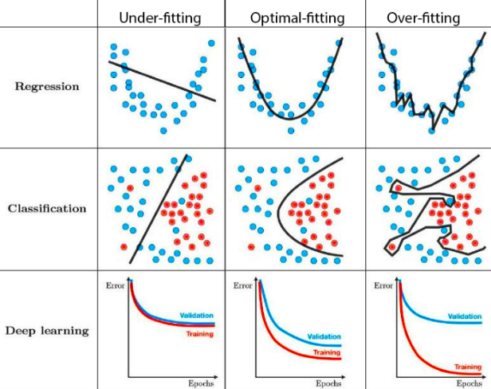
Problemas - Datasets
Problema de Overfitting
Ao utilizarmos grandes redes neuronais com datasets pequenos, podemos encontrar problemas de sobre-ajuste (“overfitting”) dos pesos ou bias.
Simplificando, a rede neuronal irá ficar demasiada adaptada à base de dados utilizada inicialmente, o que irá prejudicar a rede durante a classificação quando esta receber novos dados de entrada.
14
https://towardsdatascience.com/techniques-for-handling-underfitting-and-overfitting-in-machine-learning-348daa2380b9

Slide 15
Problemas - Datasets
O problema de não utilizar diferentes conjuntos de dados (Datasets) é que a rede irá utilizar todas as amostras para aprender.
Esta irá funcionar bem apenas para amostras relativamente parecidas com os dados usados. Caso se coloque uma maçã com parâmetros ligeiramente diferentes da gama utilizada no treino, ela poderá ser mal classificada (“overfitting”).
Fruta | Forma | Massa de 0 a 1 | Amostra
Maçã | 0.22 | 0.93 | 1
Banana | 0.7 | 0.74 | 2
Maçã | 0.2 | 0.91 | 3
Banana | 0.9 | 0.63 | 4
Banana | 0.84 | 0.71 | 5
Maçã | 0.38 | 0.73 | 6
Banana | 0.68 | 0.53 | 7
Banana | 0.71 | 0.62 | 8
Maçã | 0.29 | 0.81 | 9
Maçã | 0.85 | 0.83 | 10
Treino
15

Slide 16
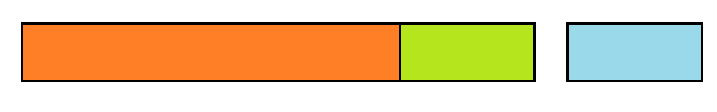
Organização dos Dataset
De forma a combater o sobre-ajuste (overfitting) dos pesos e bias, é habitual fazer-se a divisão do dataset pretendido em 3 sub-datasets:
Treino
Validação
Teste
Desta maneira, como usamos valores diferentes para treinar, testar e validar os pesos e os bias, a rede neuronal não irá ficar ajustada apenas aos valores de um dataset, sendo desta maneira mais fácil evitar o overfitting, permitindo que a rede neuronal esteja mais apta para receber dados novos.
Treino
Validação
Teste
16
Dataset

Slide 17
Organização do Dataset
Utilizando o exemplo das maçãs e bananas, verificamos que temos poucos dados. Como tal, de forma a combater o overfitting, podemos dividir o dataset da seguinte forma:
Fruta | Forma | Massa de 0 a 1 | Amostra
Maçã | 0.22 | 0.93 | 1
Banana | 0.7 | 0.74 | 2
... | ... | ... | ...
Banana | 0.9 | 0.63 | 1010
Banana | 0.84 | 0.71 | 1011
Maçã | 0.38 | 0.73 | 1012
Banana | 0.68 | 0.53 | 1013
... | ... | ... | ...
Maçã | 0.29 | 0.81 | 1658
Maçã | 0.85 | 0.83 | 1659
Treino
Com esta divisão, a Rede Neuronal não ficará tão adaptada ao pequeno conjunto de dados do dataset usado, o que permitirá que, ao receber dados novos, esta esteja melhor preparada para classificar as novas frutas.
Validação
Maçã | 0.68 | 0.53 | 1660
... | ... | ... | ...
Banana | 0.29 | 0.81 | 1699
Maçã | 0.85 | 0.83 | 1700
Teste
Nota: Quanto mais amostras tiver melhor será para a rede classificar o tipo de fruta.
17

Slide 18
Organização dos Dataset - Treino
O sub-dataset de treino, é o que usado para treinar o modelo (pesos e bias de uma rede neuronal). O modelo analisa e aprende com os dados deste.
Os dados deste sub-dataset não são usados nos outros sub-datasets (validação e testes) de maneira a podermos testar a rede com dados que esta ainda não conhece, permitindo que aprenda os valores de pesos e Bias da melhor forma para qualquer que seja caso apresentado.
Fruta | Forma | Massa de 0 a 1 | Amostras
Maçã | 0.22 | 0.93 | 1
Banana | 0.7 | 0.74 | 2
... | ... | ... | ...
Banana | 0.9 | 0.63 | 1010
Banana | 0.84 | 0.71 | 1011
Maçã | 0.38 | 0.73 | 1012
Treino
18

Slide 19
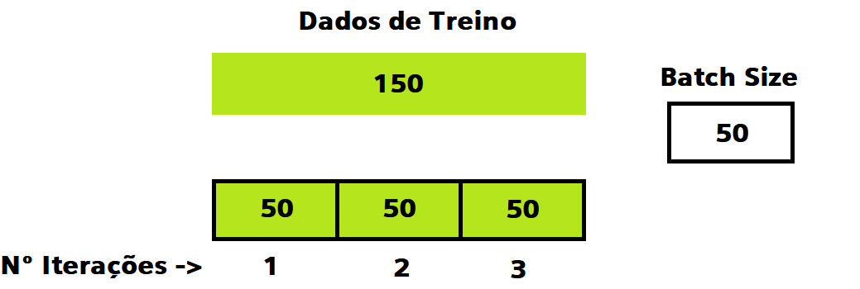
Batch Size
O batch size de uma rede neuronal é o nome dado ao número de dados de treino que são processados simultaneamente pela rede antes que os pesos sejam atualizados e a rede avance para a próxima iteração do algoritmo de treino.
Exemplo:
Temos 150 dados de treino. Se o nosso batch size (tamanho do lote) for de 50 são necessárias 3 iterações para fazer uma etapa.
Corresponde a 1 época
19
Notes:
https://www.deeplearningbook.com.br/o-efeito-do-batch-size-no-treinamento-de-redes-neurais-artificiais/
https://stats.stackexchange.com/questions/153531/what-is-batch-size-in-neural-network

Slide 20
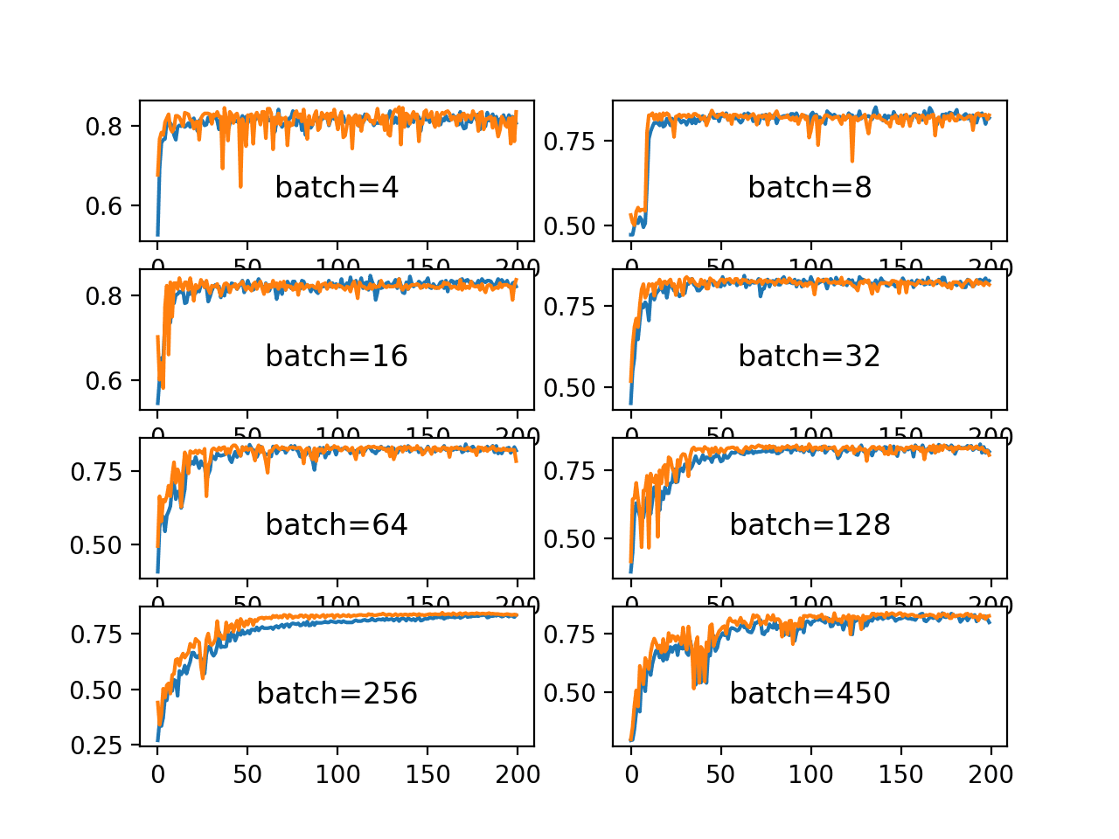
Batch Size
Ao utilizar um tamanho pequeno de lote (batch) o resultado de aprendizagem será rápido, mas instável, com alta variação na precisão da classificação.
Se usarmos tamanhos maiores de lote, desacelera a aprendizagem, mas a rede será mais estável, com menor variação na precisão da classificação.
20
https://machinelearningmastery.com/how-to-control-the-speed-and-stability-of-training-neural-networks-with-gradient-descent-batch-size/

Slide 21
Organização dos Dataset - Validação
O sub-dataset de validação é usado para avaliar a rede neuronal. Os dados deste são usados apenas de forma a ajustar os híper parâmetros (taxa de aprendizagem, número de épocas, etc) da rede.
A rede analisa ocasionalmente os dados, mas nunca "aprende" com eles. Ou seja, o sub-dataset de validação afeta a rede neuronal, mas apenas de forma indireta.
Fruta | Forma | Massa de 0 a 1 | Amostras
Banana | 0.68 | 0.53 | 1013
... | ... | ... | ...
Maçã | 0.29 | 0.81 | 1658
Maçã | 0.85 | 0.83 | 1659
Validação
21

Slide 22
Organização dos Dataset - Teste
O sub-dataset de teste vai ser o verdadeiro teste à rede neuronal. É através deste que se avaliam e comparam diferentes modelos de redes neuronais. É usado apenas quando um modelo já foi treinado completamente (usando os sub-datasets de treino e validação).
O dataset de teste geralmente é “bem constituído”. Este contém dados cuidadosamente escolhidos que abrangem as várias hipóteses que a rede neuronal enfrentaria, quando usado no mundo real.
Fruta | Forma | Massa de 0 a 1 | Amostras
Maçã | 0.68 | 0.53 | 1660
... | ... | ... | ...
Banana | 0.29 | 0.81 | 1286
Maçã | 0.85 | 0.83 | 1287
Teste
22

Slide 23
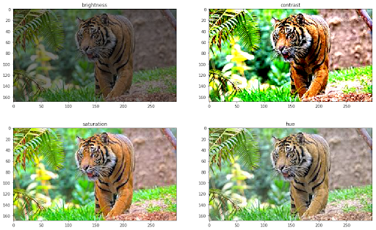
Data Augmentation
Existem ainda outras alternativas para combater o overfitting. O processo de Data Augmentation aborda o overfitting na raiz do problema, o conjunto de dados de treino. Este processo é feito, partindo da suposição de que mais informações podem ser extraídas do conjunto de dados original por meio de aumento dos dados disponíveis, designado por aumentação, ou em inglês, “augmentation”.
Esta aumentação, incrementa artificialmente o tamanho do conjunto de dados de treino por distorção de dados ou sobre amostragem.
23
https://iq.opengenus.org/data-augmentation/
Notes:
Alterar para incremento

Slide 24
Data Augmentation
Estas “distorções” transformam os dados existentes mas de maneira a que a sua classificação seja preservada.
Por exemplo, usando transformações de cores, como podemos ver na seguinte imagem:
É alterado o brilho, o contraste, a saturação e o tom mas de maneira a que se consiga continuar a identificar o Tigre durante a classificação.
24
https://iq.opengenus.org/data-augmentation/

Slide 25
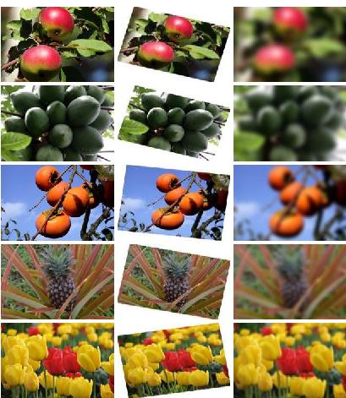
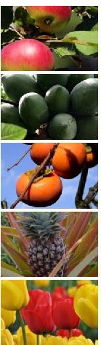
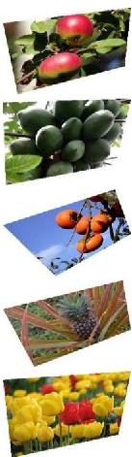
Data Augmentation
Para além das distorções apresentadas anteriormente, existem outros tipos de data augmentation que se podem utilizar, como podemos observar nas seguintes imagens:
Original
Rotação
Desfocagem
Recorte
Ângulo
25

Slide 26
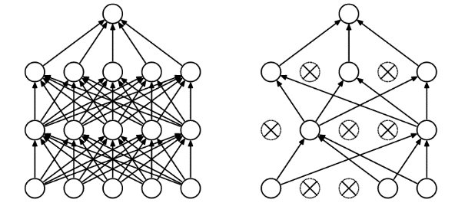
Dropout
O que é o Dropout?
Outro método que permite combater o overfitting é o Dropout. O conceito deste processo é o seguinte:
Durante a aprendizagem, algumas saídas das camadas são ignoradas aleatoriamente ou retiradas (“dropped out”). Isso tem o efeito de fazer com que a camada pareça e seja tratada como uma camada com um número diferente de nós e conectividade com a camada anterior.
Rede Neuronal “Normal”
Rede Neuronal com Dropout
26
https://towardsdatascience.com/dropout-is-drop-dead-easy-to-implement-67f08a87ccff

Slide 27
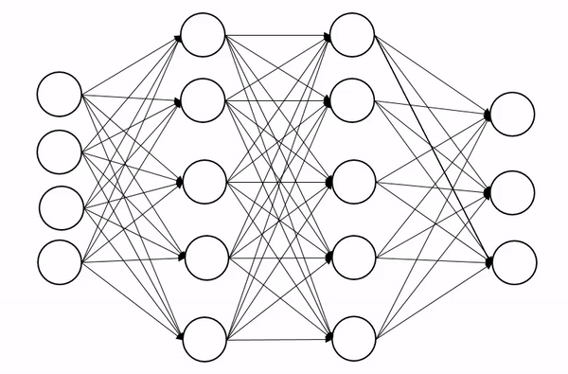
Dropout
Cada atualização de uma camada durante a aprendizagem é realizada com uma “visualização” diferente da camada configurada.
Esta regularização vai ajudar ao dimensionamento correto dos pesos e bias, no entanto, pode resultar numa aprendizagem mais demorada.
27
https://www.analyticsvidhya.com/blog/2022/08/dropout-regularization-in-deep-learning/

Slide 28
Dropout - Exemplo
Vamos tentar entender com uma dada entrada x: {1, 2, 3, 4}. Temos uma camada de dropout com probabilidade p = 0,25. Durante a propagação direta (aprendizagem) da entrada x, 25% dos valores seriam descartados, ou seja, o x poderia tornar-se {1, 0, 3, 4} ou {1, 2, 0, 4}, e por aí adiante.
Por exemplo, se as camadas ocultas tiverem 1000 perceptrões e um dropout for aplicado com probabilidade = 0,5 (50%), então 500 perceptrões seriam descartados aleatoriamente em cada época.
0
1
0
2
3
0
0
4
28
https://www.analyticsvidhya.com/blog/2022/08/dropout-regularization-in-deep-learning/

Slide 29
Dropout - Exemplo
Geralmente, para as camadas de entrada, a probabilidade de dropout é mais próxima de 0, sendo 0,2 o recomendado.. Para as camadas ocultas, quanto maior a probabilidade de queda, mais disperso é o modelo, onde 0,5 é a probabilidade de manutenção mais otimizada, que indica a queda de 50% dos perceptrões.
0
1
0
2
3
0
0
4
29
https://www.analyticsvidhya.com/blog/2022/08/dropout-regularization-in-deep-learning/

Slide 30
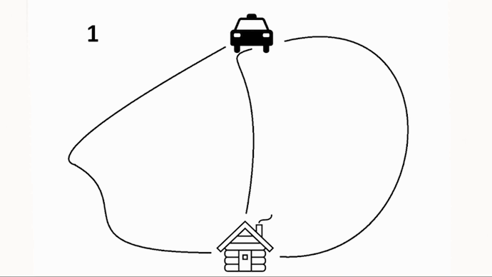
Dropout - Exemplo
Dando um exemplo do dia a dia: ao voltar para casa de carro geralmente, seguimos sempre o mesmo caminho porque nos habituámos a este, mesmo que exista um caminho mais rápido. Agora aplicando o conceito de dropout (aleatoriamente fechando caminhos), para simular, utilizam-se algumas cancelas que impedem a passagem do carro. Ao colocar algumas cancelas aleatoriamente poderíamos descobrir um novo caminho que poderá ser mais rápido para casa do que os outros.
30

Slide 31
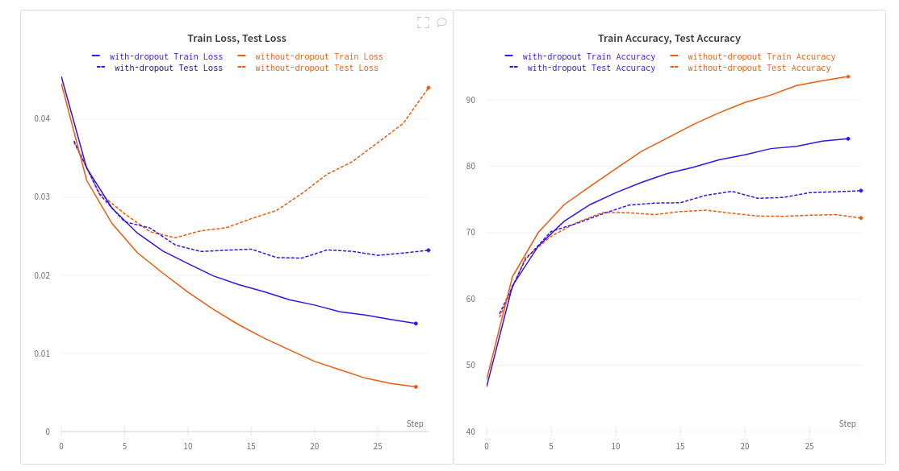
Análise do efeito do Dropout
Analisando os gráficos seguintes é possível ver a diferença que faz a implementação do dropout numa rede neuronal. Com este método é possível diminuir a diferença (erro) entre a classificação usando os sub-datasets de treino ou teste.
31
https://www.analyticsvidhya.com/blog/2022/08/dropout-regularization-in-deep-learning/

Slide 32
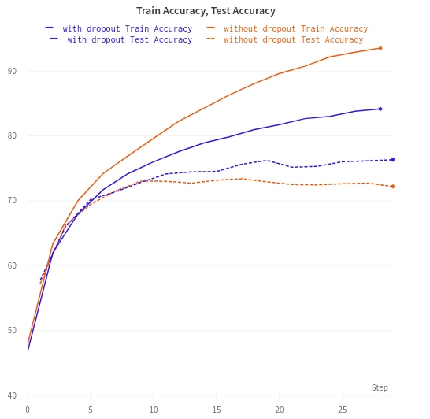
Análise do efeito do Dropout
É possível verificar que, sem a utilização de dropout (linhas laranja), existe uma enorme discrepância entre a precisão do modelo para o dataset de treino (linha contínua) e de teste (linha tracejada). O que significa que a rede neuronal está demasiado adaptada ao sub-dataset de treino, não estando bem preparada para classificar dados fora deste.
Já, ao analisarmos as linhas azuis, situação com dropout, verificamos que a precisão entre os dois sub-datasets é mais concordante, logo irá aprender melhor de forma a poder classificar dados novos de forma correta.
32
https://www.analyticsvidhya.com/blog/2022/08/dropout-regularization-in-deep-learning/

Slide 33
Capitulo 2.
Tipos de Redes Neuronais
33

Slide 34

Tipos de Redes Neuronais
Existem vários tipos de redes neuronais profundas, sendo que cada uma tem a sua função. As redes neuronais que iremos abordar são:
2.1 - Redes Neuronais Feedforward;
2.2 - Redes Neuronais Convolucionais (RNCs);
2.3 - Redes Neuronais Recorrente (RNRs);
2.4 - Redes Neuronais Autoencoder.
34

Slide 35
Capitulo 2.1
Redes neuronais feedforward
35
Notes:
Redes Feedforward = DNNs ?

Slide 36
Redes Neuronais
Redes neuronais feedforward
As redes neuronais feedforward ao contrário das redes neuronais recorrentes, que serão faladas mais tarde, não devolve os valores para trás. Estas são DNNs “simples”. Ou seja, tal como os perceptrões, estas são compostas pelas seguintes camadas já conhecidas:
Camada de Entrada
Camadas Ocultas
Camada de Saída
36

Slide 37

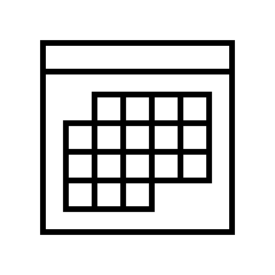



Redes Neuronais Feedforward
De forma a percebermos melhor como funcionam estas redes, iremos resolver o seguinte problema – determinar se está a chover ou não a partir de 3 valores de entrada:
Dia/Noite
Temperatura
Mês
Entrada 1
Entrada 2
Entrada 3
37
Exemplo adaptado de: https://builtin.com/data-science/feedforward-neural-network-intro

Slide 38
Redes Neuronais Feedforward
Vamos supor que o valor limite (para a saída) seja 20, ou seja, se a saída for maior que 20, significa que está a chover, caso contrário, está um dia de sol. Dada uma tupla de dados com entradas (x1, x2, x3) como (0, 12, 11), pesos iniciais da rede feedforward (w1, w2, w3) como (0, 1, 1, 1) e bias como (1, 0 , 0).
É possível ver como a rede neuronal calcula os dados em três etapas simples:
Multiplicação de pesos e entradas:
A entrada é multiplicada pelos valores dos pesos atribuídos, que neste caso seriam os seguintes:
(x1* w1) = (0 * 0,1) = 0
(x2* w2) = (1 * 12) = 12
(x3* w3) = (11 * 1) = 11
38
Exemplo adaptado de: https://builtin.com/data-science/feedforward-neural-network-intro

Slide 39
Redes Neuronais Feedforward
2. Somando os bias:
Na próxima etapa, o produto encontrado na etapa anterior é adicionado aos seus respetivos bias. As entradas modificadas são então somadas em um único valor.
(x1* w1) + b1 = 0 + 1
(x2* w2) + b2 = 12 + 0
(x3* w3) + b3 = 11 + 0
Soma Ponderada = (x1* w1) + b1 + (x2* w2) + b2 + (x3* w3) + b3 = 23
3. Função de Ativação:
Usando a função de degrau unitário, sabendo que para um valor de soma ponderada superior a 20, sabemos que está a chover, e para menos de 20 não está a chover, e sabendo que a nossa soma ponderada é 23, então sabemos que está a chover.
39
Exemplo adaptado de: https://builtin.com/data-science/feedforward-neural-network-intro

Slide 40
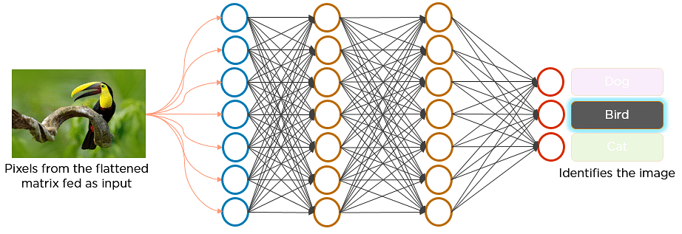
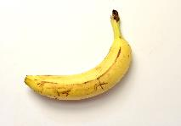
Exemplo Redes Neuronais Feedforward
Por exemplo de uma classificação de classes “maçã”, “banana” e “laranja”, temos:
Maçã
Banana
Laranja
O processo realizado por uma redes neuronais feedforward resume-se nas seguintes etapas:
Os neurónios nas camadas ocultas detetam uma determinada característica, por exemplo, a cor;
Preserva o seu valor;
Comunica esse valor para as classes “maçã”, “banana” e “laranja”;
Ambas as classes verificam a característica e decidem se é relevante para elas.
40
https://www.simplilearn.com/tutorials/deep-learning-tutorial/convolutional-neural-network

Slide 41
Exemplo
Neste exemplo temos uma rede neuronal que identifica se é maçã ou banana. É constituída por duas entradas, dois perceptrões (uma camada oculta) e duas saídas.
A sua saída vai ter valores [1, 0] se for classificado como maçã e [0, 1] se for banana.
Camada de Entrada
Camada Oculta
Camada de Saída
i1
h1
o1
i2
h2
o2
b1.1
b1.2
b2.1
b2.2
Bias
41
Notes:
a camada de saída da rede neuronal produz vetores de saída bidimensionais representados pelos valores [0, 1], [1, 0], [1, 0] e [0, 1].

Slide 42
Exemplo
i1
w1 = 0,11
h1
w5 = 0,37
o1
i1 = 0,22
w2 = 0,25
w6 = 0,43
w3 = 0,27
w7 = 0, 48
i2
w4 = 0,32
h2
w8 = 0,53
o2
i2 = 0,93
0,30
0,36
0,26
0,41
b1,1
b1,2
b2,1
b2,2
Cálculos para a entrada h1 e h2:
Entrada(h1) = w1*i1 + w2*i2 + b1,1*1
= 0,11* 0,22 + 0,25*0,93 + 0,30*1 = 0,55670
Entrada(h2) = w3*i1 + w4*i2 + b1,2*1 = 0,71700
Resultados deste link: https://colab.research.google.com/drive/1WsSyjNaYudU-O8wN9NeQIvvTlRQVzJW7?authuser=2#scrollTo=vlaJXYZlUGDJ
42
https://mattmazur.com/2015/03/17/a-step-by-step-backpropagation-example/
Notes:
a camada de saída da rede neuronal produz vetores de saída bidimensionais representados pelos valores [0, 1], [1, 0], [1, 0] e [0, 1].

Slide 43
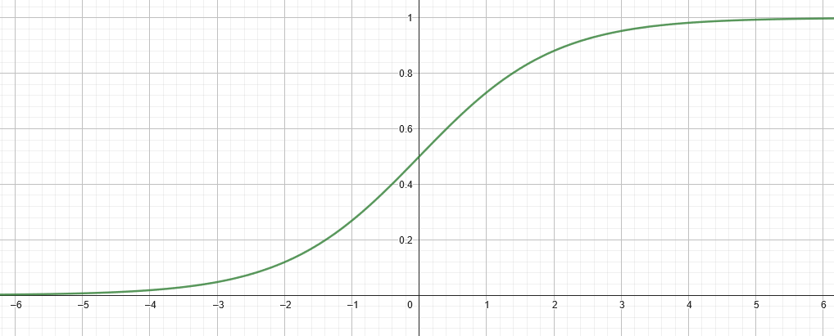
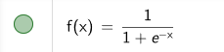
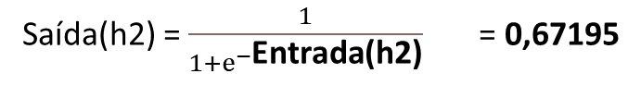
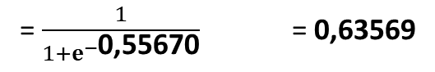
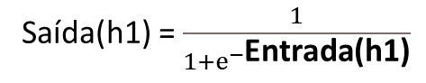
Exemplo
Nesta rede as funções de ativação são função logística ou também conhecidas por função sigmoidal, onde os sua valores de entrada e de saída são compreendidos entre 0 e 1.
i1
h1
o1
Cálculos da função logica o1 e o2:
Saída(h1) = $\frac{1}{1+ⅇ^{−\text{Entrada}\text{(}\text{h}\text{1)}}}$
= $\frac{1}{1+ⅇ^{−\text{0,5567}\text{0}}}$ = 0,63569
Saída(h2) = $\frac{1}{1+ⅇ^{−\text{Entrada}\text{(}\text{h}\text{2)}}}$ = 0,67195
43
https://mattmazur.com/2015/03/17/a-step-by-step-backpropagation-example/
Notes:
a camada de saída da rede neuronal produz vetores de saída bidimensionais representados pelos valores [0, 1], [1, 0], [1, 0] e [0, 1].

Slide 44
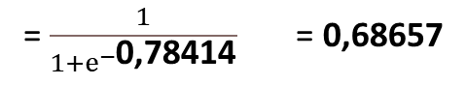

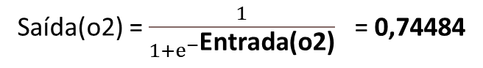
Exemplo
Agora fazemos o mesmo processo para o1 e o2:
h1
w5 = 0,37
o1
Entrada(o1) = w5*Saída(h1) + w6* Saída(h2) + b2,1*1
= 0,37* 0,63569 + 0,43* 0,67195 + 0,26*1
=0,78414
Entrada(o2) = w7*Saída(h1) + w8* Saída(h2) + b2,2*1
= 1,07126
w6 = 0,43
w7 = 0, 48
h2
w8 = 0,53
o2
0,26
0,41
b2,1
b2,2
Saída(o1) = $\frac{1}{1+ⅇ^{−\text{Entrada}\text{(}\text{o}\text{1)}}}$
= $\frac{1}{1+ⅇ^{−\text{0,78414}}}$ = 0,68657
Saída(o2) = $\frac{1}{1+ⅇ^{−\text{Entrada}\text{(}\text{o}\text{2)}}}$ = 0,74484
44
https://mattmazur.com/2015/03/17/a-step-by-step-backpropagation-example/

Slide 45
Exemplo
b1,1
b2,1
0,30
0,26
i1 = 0,10
i1
w1 = 0,11
h1
w5 = 0,37
o1
0,68657
0,55670
0,63569
0,78414
w3 = 0,27
w7 = 0, 48
w2 = 0,25
w6 = 0,43
w4 = 0,32
0,71700
h2
0,67195
w8 = 0,53
1,07126
o2
0,74484
i2
0,36
0,41
i2 = 0,90
b1,2
b2,2
45

Slide 46
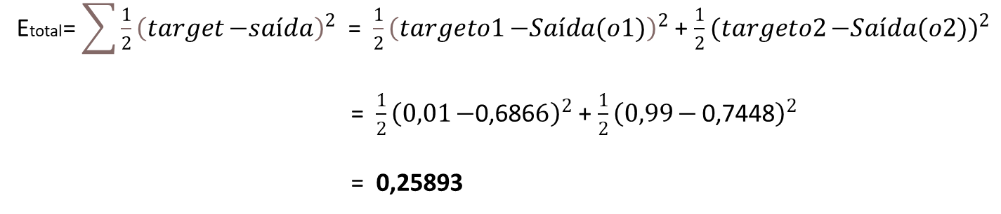
Exemplo
Erro Quadrático
O erro quadrático é uma medida que calcula a diferença entre os valores observados e os valores previstos, elevando essa diferença ao quadrado.
Etotal= $\sum{\frac{1}{2}{\left(\operatorname{target}{−saída}\right)}^{2}}$ = $\frac{1}{2}{\left(targeto1{−Saída(o1)}\right)}^{2}$ + $\frac{1}{2}{(targeto2{−Saída(o2)})}^{2}$
= $\frac{1}{2}{\left(0,01{−\text{0,686}6}\right)}^{2}$ + $\frac{1}{2}{\left(0,99{−}\text{0,7448}\right)}^{2}$
= 0,25893
46
https://mattmazur.com/2015/03/17/a-step-by-step-backpropagation-example/

Slide 47
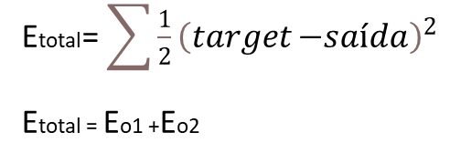
Exemplo
Regra da cadeia
$\frac{∂Etotal}{∂w5}=\frac{∂Etotal}{∂Saída(o1)}∗\frac{∂Saída(o1)}{∂Entrada(o1)}$* $\frac{∂Etotal}{∂w5}$
Saída
h1
w5
Etotal= $\sum{\frac{1}{2}{\left(\operatorname{target}{−saída}\right)}^{2}}$
Etotal = Eo1 +Eo2
Saída
h2
w6
Entrada
o1
Saída
o1
b2,1
0,26
47
https://mattmazur.com/2015/03/17/a-step-by-step-backpropagation-example/

Slide 48
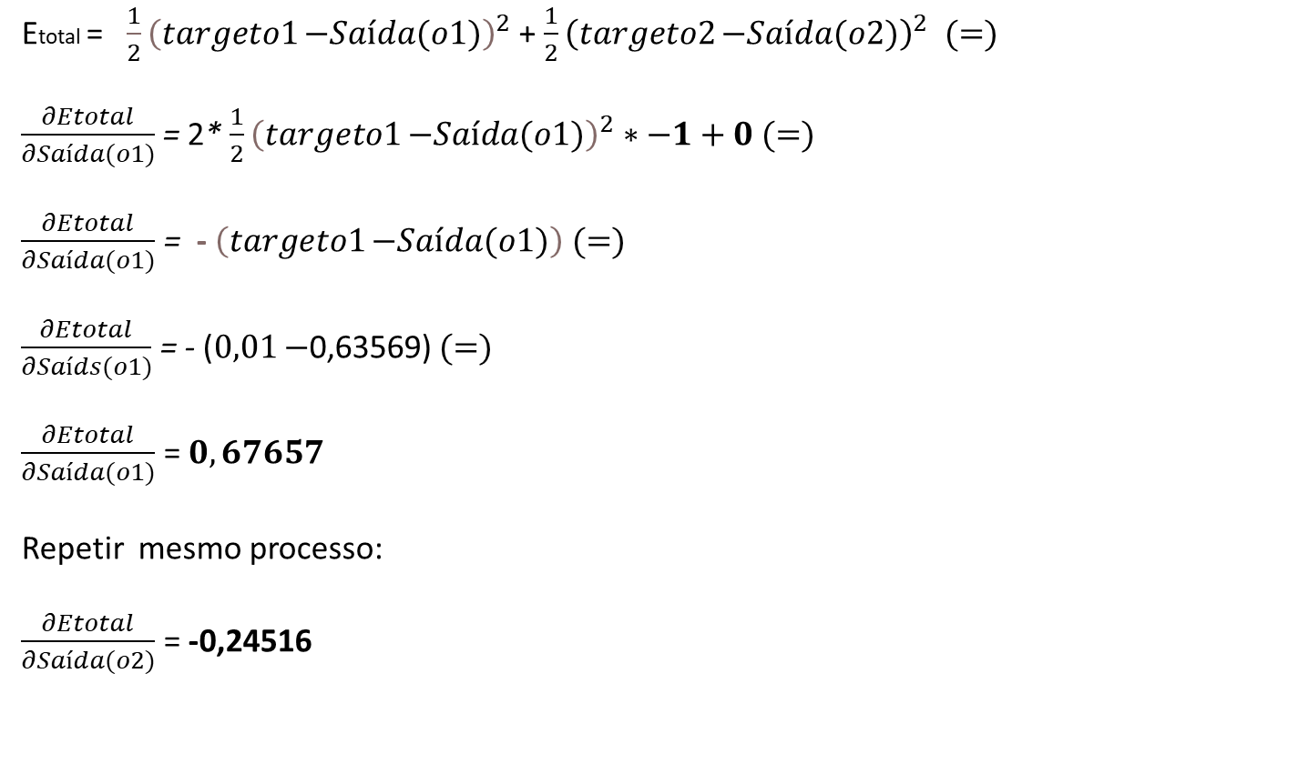
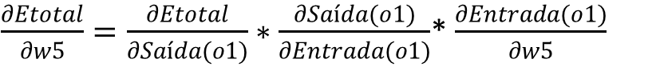
Exemplo
Regra da cadeia
$\frac{∂Etotal}{∂w5}=\frac{∂Etotal}{∂Saída(o1)}∗\frac{∂Saída(o1)}{∂Entrada(o1)}$* $\frac{∂Entrada(o1)}{∂w5}$
Etotal = $\frac{1}{2}{\left(targeto1{−Saída(o1)}\right)}^{2}$ + $\frac{1}{2}{\left(targeto2{−Saída(o2)}\right)}^{2} (=)$
$\frac{∂Etotal}{∂Saída(o1)}$= 2* $\frac{1}{2}{\left(targeto1{−Saída(o1)}\right)}^{2}∗−1+0 (=)$
$\frac{∂Etotal}{∂Saída(o1)}$ = - $\left(targeto1{−Saída(o1)}\right)$ $(=)$
$\frac{∂Etotal}{∂Saíds(o1)}$ = - ($0,01{−\text{0,6}\text{3569}}$) $(=)$
$\frac{∂Etotal}{∂Saída(o1)}$ = $0,67657$
Repetir mesmo processo:
$\frac{∂Etotal}{∂Saída(o2)}$ = -0,24516
48
https://mattmazur.com/2015/03/17/a-step-by-step-backpropagation-example/

Slide 49
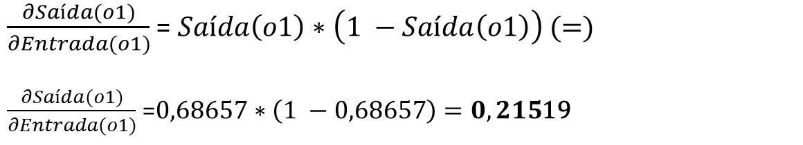
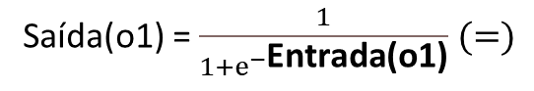
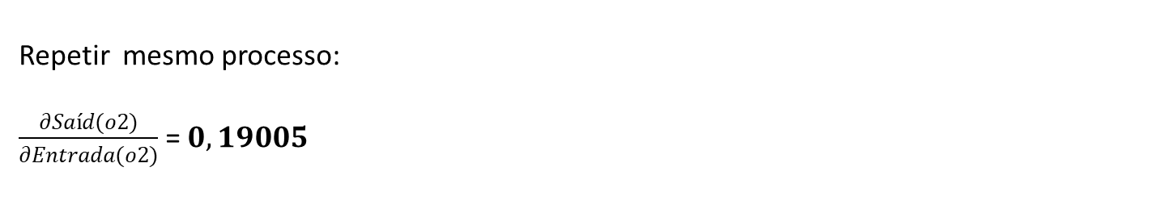
Derivada parcial em função Logística (Exemplo)
$\frac{∂Etotal}{∂w5}=\frac{∂Etotal}{∂Saída(o1)}∗\frac{∂Saída(o1)}{∂Entrada(o1)}$* $\frac{∂Entrada(o1)}{∂w5}$
Saída(o1) = $\frac{1}{1+ⅇ^{−\text{Entrada}\text{(}\text{o}\text{1)}}}$ $(=)$
$\frac{∂Saída(o1)}{∂Entrada(o1)}$ = $Saída\left(o1\right)∗\left(1 −Saída\left(o1\right)\right)$ $(=)$
$\frac{∂Saída(o1)}{∂Entrada(o1)}$ =$\text{0,68657}∗\left(1 −\text{0,68657}\right)=0,215$19
Repetir mesmo processo:
$\frac{∂Saíd(o2)}{∂Entrada(o2)}$ = $0,19005$
49
https://mattmazur.com/2015/03/17/a-step-by-step-backpropagation-example/

Slide 50
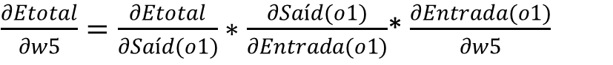
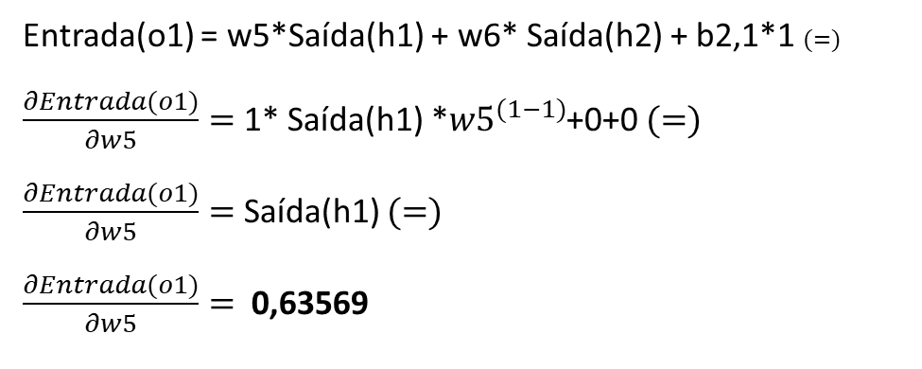
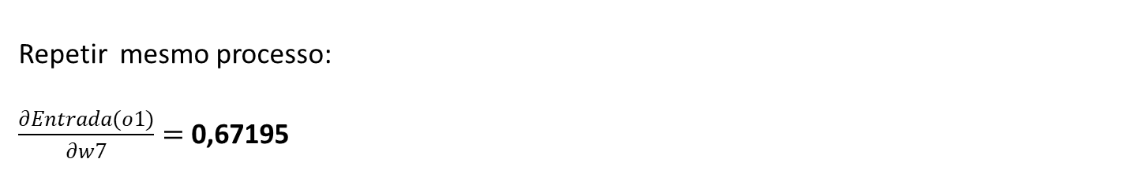
Derivada parcial em função Logística (Exemplo)
$\frac{∂Etotal}{∂w5}=\frac{∂Etotal}{∂Saíd(o1)}∗\frac{∂Saíd(o1)}{∂Entrada(o1)}$* $\frac{∂Entrada(o1)}{∂w5}$
Entrada(o1) = w5*Saída(h1) + w6* Saída(h2) + b2,1*1 $(=)$
$\frac{∂Entrada(o1)}{∂w5}=$ 1* Saída(h1) *${w5}^{(1−1)}$+0+0 $(=)$
$\frac{∂Entrada(o1)}{∂w5}=$ Saída(h1) $(=)$
$\frac{∂Entrada(o1)}{∂w5}=$ 0,63569
Repetir mesmo processo:
$\frac{∂Entrada(o1)}{∂w7}=$ 0,67195
50
https://mattmazur.com/2015/03/17/a-step-by-step-backpropagation-example/

Slide 51
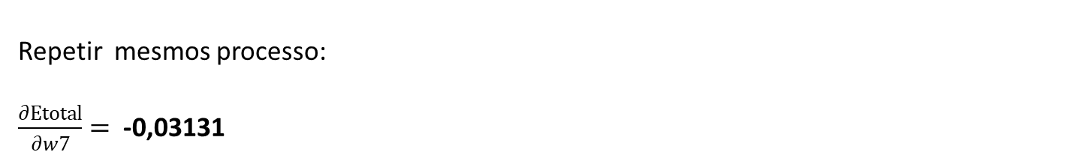
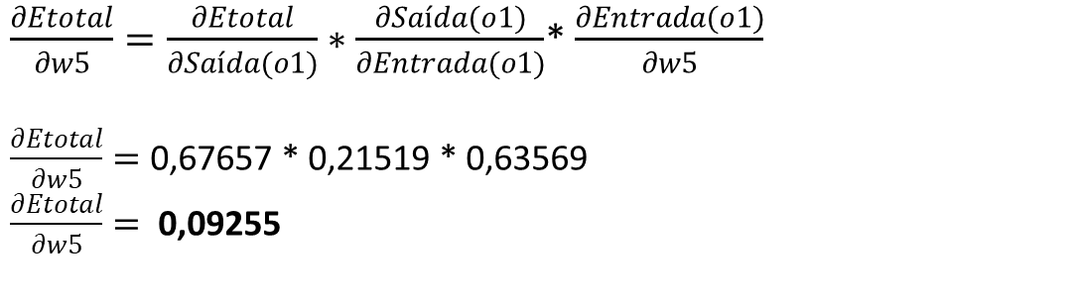
Derivada parcial em função Logística (Exemplo)
Depois de calcular todos os valores substituímos:
$\frac{∂Etotal}{∂w5}=\frac{∂Etotal}{∂Saída(o1)}∗\frac{∂Saída(o1)}{∂Entrada(o1)}$* $\frac{∂Entrada(o1)}{∂w5}$
$\frac{∂Etotal}{∂w5}=$ 0,67657 * 0,21519 * 0,63569
$\frac{∂Etotal}{∂w5}=$ 0,09255
Repetir mesmos processo:
$\frac{∂Etotal}{∂w7}=$ -0,03131
51
https://mattmazur.com/2015/03/17/a-step-by-step-backpropagation-example/

Slide 52
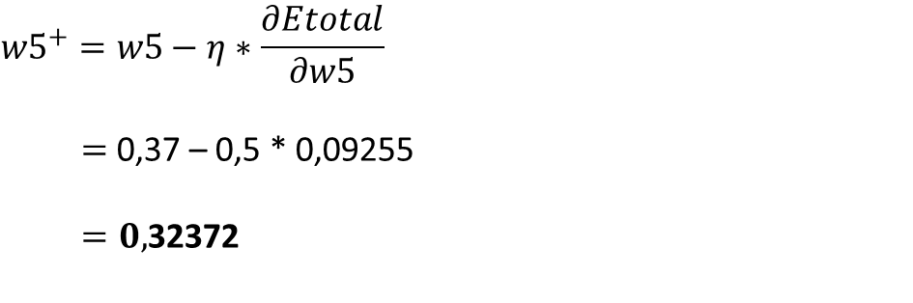
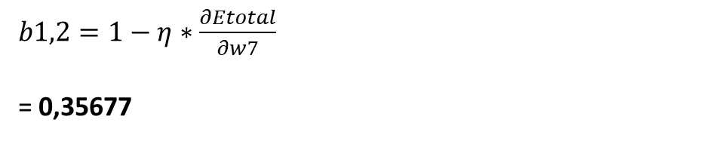
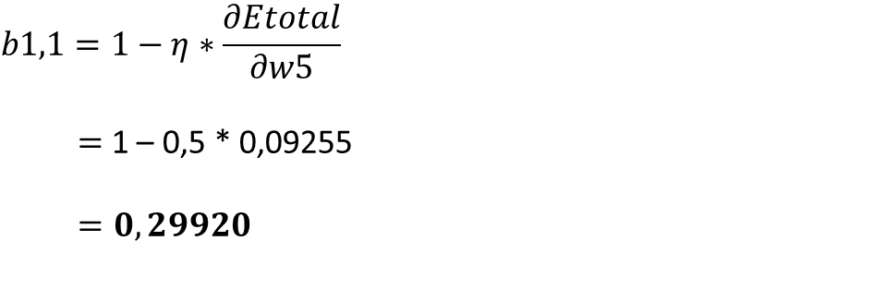
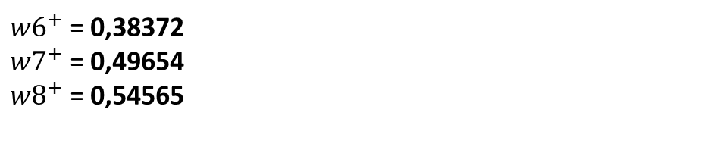
Derivada parcial em função Logística (Exemplo)
Calcular novos pesos com uma taxa de aprendizagem $η=0,5:$
$${w5}^{+}=w5−η∗\frac{∂Etotal}{∂w5}$$
$=$ 0,37 – 0,5 * 0,09255
$=0,$32372
${w6}^{+}$ = 0,38372
${w7}^{+}$ = 0,49654
${w8}^{+}$ = 0,54565
Calcular novos b$ias:$
$$b1,1=1−η∗\frac{∂Etotal}{∂w5}$$
$=$ 1 – 0,5 * 0,09255
$$=0,29920$$
$b1,2=1−η∗\frac{∂Etotal}{∂w7}$
= 0,35677
52
https://mattmazur.com/2015/03/17/a-step-by-step-backpropagation-example/

Slide 53
Exemplo
Regra da cadeia
$\frac{∂Etotal}{∂w1}=\frac{∂Etotal}{∂Saída(h1)}∗\frac{∂Saíd(h1)}{∂Entrada(h1)}$*$\frac{∂Entrada(h1)}{∂w1}$
$\frac{∂Etotal}{∂Saída(h1)}=\frac{∂Eo1}{∂Saída(h1)}$ + $\frac{∂Eo2}{∂Saída(h1)}$
i1
w1
w5
o1
Entrada
o1
Saída
o1
w7
i2
h2
o2
b1.1
b1.2
b2.1
b2.2
53

Slide 54
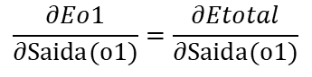
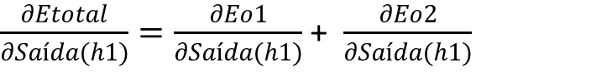
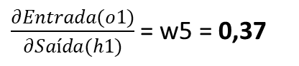
Derivada parcial em função Logística (Exemplo)
$\frac{∂Etotal}{∂Saída(h1)}=\frac{∂Eo1}{∂Saída(h1)}$ + $\frac{∂Eo2}{∂Saída(h1)}$
$\frac{∂Eo1}{∂Saída(h1)}=\frac{∂Eo1}{∂Entrada(h1)}$ * $\frac{∂Entrada(o1)}{∂Saída(h1)}$ = 0,13870 * 0,37 = 0,05540
$\frac{∂Eo1}{∂Entrada(h1)}=\frac{∂Eo1}{∂Saída(o1)}$ * $\frac{∂Saída(o1)}{∂Entrada(01)}$ (=)
Nota :
$\frac{∂Eo1}{∂Entrada(h1)}=\text{0,67657}\text{ ∗}$ $0,21519$ = 0,13850
$$\frac{∂Eo1}{∂Saida(o1)}=\frac{∂Etotal}{∂Saida(o1)}$$
Resultados calculados anteriormente
Derivada em
ordem “Saída(h1)”
Entrada(o1) = w5*Saída(h1) + w7* Saída(h2) + b2,1*1 (=)
$\frac{∂Entrada(o1)}{∂Saída(h1)}$= w5 = 0,37
54
https://mattmazur.com/2015/03/17/a-step-by-step-backpropagation-example/

Slide 55






Exemplo
R$epetir o mesmo pocesso para\frac{∂Eo2}{∂Saída(h1)}:$
$\frac{∂Eo2}{∂Saída\left(h1\right)}$ = -0,01906
Substituir os valores:
$\frac{∂Etotal}{∂Saída(h1)}=\frac{∂Eo1}{∂Saída(h1)}$ + $\frac{∂Eo2}{∂Saída(h1)}$ = 0,05540 + (- 0,01906) = 0,03635
Agora vamos descobrir $\frac{∂Etotal}{∂w1}=\frac{∂Etotal}{∂Saída(h1)}∗\frac{∂Saída(h1)}{∂Entrada(h1)}$* $\frac{∂Entrada(h1)}{∂w1}$
Calcular $\frac{∂Entrada(h1)}{∂w1}$ :
Saída (h1) = $\frac{1}{1+ⅇ^{−\text{Entrada}\text{(}\text{h}\text{1)}}}$ (=)
$\frac{∂Saída(h1)}{∂Entrada(h1)}$ = $Saída\left(h1\right)∗\left(1 −Saída\left(h1\right)\right)$ $(=)$
$\frac{∂Saída(h1)}{∂Entrada(h1)}$ = 0,63569$∗\left(1 −\text{0,63569}\right)=0,24130$
55
https://mattmazur.com/2015/03/17/a-step-by-step-backpropagation-example/

Slide 56




Exemplo
Calcular $\frac{∂Entrada(hl)}{∂w1}$ :
$Entrada(h1)$ = w1 *i1 + w2 * i2 +b1,1 * 1 $(=)$
$\frac{∂Entrada(h1)}{∂w1}$ = i1 = 0,01
Depois de calcular todos os valores substituímos:
$\frac{∂Etotal}{∂w1}=\frac{∂Etotal}{∂Saída(h1)}∗\frac{∂Saída(h1)}{∂Entrada(h1)}$* $\frac{∂Entrada(h1)}{∂w1}$ $(=)$
$\frac{∂Etotal}{∂w1}=$ 0,03635 * $0,24130$ * 0,01 $(=)$
$\frac{∂Etotal}{∂w1}=$ 0,00044
R$epetir o mesmo pocesso para \frac{∂Etotal}{∂w2}$
56
https://mattmazur.com/2015/03/17/a-step-by-step-backpropagation-example/

Slide 57




Derivada parcial em função Logística (Exemplo)
Calcular novos pesos com uma taxa de aprendizagem $η=0,5:$
$${w1}^{+}=w1−η∗\frac{∂Etotal}{∂w1}$$
$=$ 0,11 – 0,5 * 0,00044
$=$0,3237
${w2}^{+}$= 0,19956
${w3}^{+}$= 0,24978
${w4}^{+}$= 0,29956
Calcular novos b$ias:$
$$b2,1=b2,1−η∗\frac{∂Etotal}{∂w1}$$
$=$ 0,26 – 0,5 * 0,00044
$$=0,55891$$
$$b2,2=b2,2−η∗\frac{∂Etotal}{∂w2}$$
= 0,61137
57
https://mattmazur.com/2015/03/17/a-step-by-step-backpropagation-example/

Slide 58
Nota
Resultados finais retirados de (código Python): https://colab.research.google.com/drive/1WsSyjNaYudU-O8wN9NeQIvvTlRQVzJW7?authuser=2#scrollTo=vlaJXYZlUGDJ
(Baseado em: https://mattmazur.com/2015/03/17/a-step-by-step-backpropagation-example/)
58

Slide 59
Capitulo 2.2
Redes neuronais
convolucionais (RNCs)
59

Slide 60


Redes Convolucionais
Primeiramente, iremos abordar as Redes Convolucionais (RNCs). Estas são maioritariamente utilizadas para análise de imagens. É através da utilização destas que os nossos telemóveis são capazes de fazer reconhecimento facial, por exemplo.
https://payspacemagazine.com/tech/face-recognition-technology-to-change-the-world/
https://www.telusinternational.com/insights/ai-data/article/what-is-facial-recognition
60

Slide 61

Estrutura de uma Rede Convolucional
Na imagem seguinte podemos ver a estrutura de uma rede convencional e as várias camada que a constituem.
Numa rede neuronal convolucional temos as seguinte camadas:
Camadas Convolucionárias
Camadas Pooling;
Camadas Flatten;
Camadas “Fully-Connected” (ou “Dense”).
61

Slide 62

Camadas Convolucionárias
Nesta camada, os dados de entrada são recebidos em forma de matriz, que, posteriormente, é usada para realizar o produto escalar, entre esta e outra matriz, a que chamamos de filtro/kernel (conjunto de parâmetros que a rede neuronal aprende).
62
https://towardsdatascience.com/classifying-skin-lesions-with-convolutional-neural-networks-fc1302c60d54

Slide 63









Filtros em Redes Convolucionais
Nas Redes Convolucionais são usados filtros (kernels), que dividem a informação em sub-blocos. Cada filtro extrai uma caraterística diferente.
Neste caso abaixo é aplicado a convolução na matriz e a informação é filtrada identificam os padrões como cores e formas mas podia ser outro padrão como texturas.
63
Notes:
https://www.sakurai.dev.br/cnn-mapreduce/
https://repositorio.ufpb.br/jspui/bitstream/123456789/15606/1/DAR20052019.pdf

Slide 64

Filtros em Redes Convolucionais
Tal como nos valores dos pesos, explicados anteriormente, inicialmente, os valores dos filtros são atribuídos aleatoriamente.
Para além disso, as Redes Neuronais Convolucionais também têm a capacidade de aprender e modificar os valores dos filtros, estes não têm de ser deduzidos pelo utilizador.
1 | 0 | 1
0 | 1 | 0
1 | 0 | 1
64

Slide 65
Filtros em Redes Convolucionais
Um filtro em uma CNN é como uma matriz de pesos com a qual multiplicamos uma parte da imagem de entrada para gerar uma saída convolucional.
Supondo que temos uma imagem de tamanho 6*6, atribuímos aleatoriamente um filtro de tamanho 3*3, que é então multiplicado por diferentes seções 3*3 da imagem para formar o que é conhecido como saída convolucional, neste caso de 4*4.
Entrada
4 | 9 | 2 | 5 | 8 | 3
5 | 6 | 2 | 4 | 0 | 3
2 | 4 | 5 | 4 | 5 | 2
5 | 6 | 5 | 4 | 7 | 8
5 | 7 | 7 | 9 | 2 | 1
5 | 8 | 5 | 3 | 8 | 4
Filtro
Saída
2 | 6 | -4 | 5
0 | 4 | 0 | -1
-5 | 0 | 3 | 6
-2 | 7 | 0 | 3
1 | 0 | -1
1 | 0 | -1
1 | 0 | -1
=
*
3*3
4*4
6*6
O tamanho do filtro geralmente é menor que o tamanho da imagem original.
65

Slide 66
Filtros em Redes Convolucionais
Utilizando um exemplo mais simples, temos o seguinte. Como no exemplo anterior, usamos um filtro de matriz 3*3, mas, desta vez, este é usado para filtrar uma entrada de matriz 5*5.
Entrada
1 | 1 | 1 | 0 | 0
0 | 1 | 1 | 1 | 0
0 | 0 | 1 | 1 | 1
0 | 0 | 1 | 1 | 0
0 | 1 | 1 | 0 | 0
Filtro
1 | 0 | 1
0 | 1 | 0
1 | 0 | 1
Este filtro é então multiplicado por diferentes seções 3*3 da entrada, somando-se os valores no fim para formar a matriz de saída. Começando pela primeira secção temos:
1 | 1 | 1 | 0 | 0
0 | 1 | 1 | 1 | 0
0 | 0 | 1 | 1 | 1
0 | 0 | 1 | 1 | 0
0 | 1 | 1 | 0 | 0
1 | 1 | 1
0 | 1 | 1
0 | 0 | 1
66

Slide 67
Filtros em Redes Convolucionais
Sendo assim temos, para a primeira secção:
1 | 1 | 1
0 | 1 | 1
0 | 0 | 1
1 | 0 | 1
0 | 1 | 0
1 | 0 | 1
1 | 0 | 1
0 | 1 | 0
0 | 0 | 1
Soma
4
*
Seguindo o exemplo da primeira, para a segunda secção temos:
0 | 1 | 1
0 | 0 | 1
0 | 0 | 1
1 | 0 | 1
0 | 1 | 0
1 | 0 | 1
0 | 0 | 1
0 | 0 | 0
0 | 0 | 1
Soma
4
2
*
67

Slide 68
Filtros em Redes Convolucionais
Ao realizarmos a mesma operação para todas as secções, temos como resultado final a seguinte matriz de saída (mapa de recursos):
Entrada
1 | 1 | 1 | 0 | 0
0 | 1 | 1 | 1 | 0
0 | 0 | 1 | 1 | 1
0 | 0 | 1 | 1 | 0
0 | 1 | 1 | 0 | 0
Filtro
Saída
1 | 0 | 1
0 | 1 | 0
1 | 0 | 1
4 | 3 | 4
2 | 4 | 3
2 | 3 | 4
*
Durante a retropropagação, tal como se fossem pesos, os valores do filtro são atualizados para minimização dos erros.
68

Slide 69
Mapas de Recursos (Feature Maps)
Os mapas de recursos são as matrizes obtidas aplicando os filtros imagem de entrada ou à saída do mapa de recursos das camadas anteriores.
Aproveitando o exemplo anterior, a matriz a que se chamou saída, é o nosso mapa de recursos obtido aplicando o filtro à nossa matriz de entrada:
Entrada
1 | 1 | 1 | 0 | 0
0 | 1 | 1 | 1 | 0
0 | 0 | 1 | 1 | 1
0 | 0 | 1 | 1 | 0
0 | 1 | 1 | 0 | 0
Filtro
Saída
1 | 0 | 1
0 | 1 | 0
1 | 0 | 1
4 | 3 | 4
2 | 4 | 3
2 | 3 | 4
*
Mapa de Recursos
Resumindo, os mapas de características são gerados usando o processo de convolução, onde o filtro é aplicado a uma imagem de entrada de maneira a obtermos as “informações” mais importantes de entrada.
69

Slide 70

Canais (“Channels”)
Os Channels são o nome que se dá aos diferentes mapas de recursos que saem depois da utilização de filtros diferentes. Neste caso, podemos observar que na segunda camada existem 4 channels, cada um com o seu mapa de recurso diferente.
Channels
2 | 3 | 7
4 | 3 | 8
7 | 5 | 1
4 | 3 | 4
6 | 7 | 0
1 | 3 | 4
4 | 3 | 4
2 | 4 | 3
2 | 3 | 4
1 | 3 | 4
0 | 6 | 3
2 | 3 | 7
70

Slide 71

Mapas de Recursos (Feature Maps)
Tendo a imagem seguinte de um pássaro numa árvore, podemos ver um exemplo do que seria um feature map obtido através dessa imagem, depois de aplicado um filtro.
Convolução
Entrada
Feature Map
71
https://www.simplilearn.com/tutorials/deep-learning-tutorial/convolutional-neural-network
Notes:
Qual é o filtro

Slide 72


Mapas de Recursos (Feature Maps)
Dependendo do filtro, o resultado final que obtemos no feature map poderá ser diferente. Na imagem seguinte é possível ver outro exemplo de um feature map que poderíamos obter através de outra imagem de entrada.
Convolução
Entrada
Feature Map
72
https://www.kaggle.com/code/pavansanagapati/a-simple-cnn-model-beginner-guide

Slide 73


Passo (Stride)
Nem sempre, nas camadas convolucionais, se move o filtro pixel por pixel. Nestas, existe um parâmetro chamado passo (stride) que dita a movimentação do filtro.
Passo = 1
Passo = 2
De forma simples, o passo (stride) é um parâmetro do filtro da rede neuronal que modifica o quanto o filtro se move sobre a imagem. Por exemplo, se o passo de uma rede neuronal for definido como 1, o filtro moverá um pixel ou unidade de cada vez, se for definido como 2 irá mover-se 2 pixéis, e assim sucessivamente.
73
https://towardsdatascience.com/a-visualization-of-the-basic-elements-of-a-convolutional-neural-network-75fea30cd78d

Slide 74
Redes Convolucionais
Camadas de Pooling
Esta camada recebe o mapa de recursos da camada anterior, analisa, reduz o tamanho dos dados e envia para a próxima camada.
O exemplo mais utilizado para demostrar a aplicação desta camada é o max pooling. Este divide em parte e reduz o tamanho, retirando os valores mais altos como podemos ver abaixo.
0 | 15 | 25 | 9
21 | 7 | 1 | 18
23 | 8 | 18 | 3
6 | 17 | 7 | 18
21 | 25
23 | 18
74

Slide 75



Camadas de Pooling
As camadas de Pooling são usadas para reduzir as dimensões do mapa de características. Assim, reduz o número de parâmetros a aprender e a quantidade de computação realizada na rede. Existem 3 tipos de camadas de Pooling:
Max Pooling
Average Pooling
Global Pooling
75

Slide 76
Max Pooling
Max Pooling é uma função que seleciona o elemento máximo da região do mapa de características coberto pelo filtro. Assim, a saída após a camada de max pooling seria um mapa de características contendo os recursos com valor superior do mapa de recursos anterior.
76
https://medium.datadriveninvestor.com/teaching-ai-to-find-transcription-factor-binding-sites-ab37690e2675

Slide 77

Average Pooling
O Average Pooling calcula a média dos elementos presentes na região do mapa de características coberto pelo filtro. Assim, enquanto o Max Pooling fornece o recurso mais proeminente, o Average Pooling fornece a média das características.
77
https://medium.com/analytics-vidhya/cnn-with-custom-dataset-8cdd153f5c9e

Slide 78

Global Pooling
Com o Global Pooling é possível reduzir as dimensões das camadas das rede, por exemplo, de 3 dimensões para 1 dimensão. Dentro do Global Pooling, podemos ainda usar as duas funções anteriores, Max Pooling e Average Pooling, tendo assim como funções a Global Max Pooling e Global Average Pooling.
Global Average Pooling
Global Max Pooling
78
https://www.quora.com/What-is-Max-Pooling-2D |
https://alexisbcook.github.io/2017/global-average-pooling-layers-for-object-localization/

Slide 79

Max Pooling vs Global Max Pooling
Enquanto na Max Pooling, obtemos uma matriz de acordo com o filtro utilizado (neste caso 2x2), na Global Max Pooling é apenas colocado na saída o maior valor de toda o mapa de características para cada camada.
79
https://www.researchgate.net/figure/The-difference-of-max-pooling-and-global-max-pooling_fig4_338079465

Slide 80

Max Pooling vs Global Max Pooling
Enquanto na Max Pooling, obtemos uma matriz de acordo com o filtro utilizado (neste caso 2x2), na Global Max Pooling é apenas colocado na saída o maior valor de toda o mapa de características para cada camada.
80
https://www.researchgate.net/figure/The-difference-of-max-pooling-and-global-max-pooling_fig4_338079465

Slide 81


Mapas de Recursos (Feature Maps)
Usando as imagens obtidas anteriormente, é possível ver um exemplo do resultado obtido através dessas imagens, no final de passarem pelas camadas de pooling.
Pooling
Feature Map
Resultado
81
https://www.simplilearn.com/tutorials/deep-learning-tutorial/convolutional-neural-network

Slide 82


Mapas de Recursos (Feature Maps)
Tal como no exemplo anterior, é possível perceber que os resultados poderão variar dependendo do feature map obtido anteriormente, assim como da operação de pooling usada.
Pooling
Feature Map
Resultado (Max Pooling)
82
https://www.kaggle.com/code/pavansanagapati/a-simple-cnn-model-beginner-guide

Slide 83
Problema em CNNs simples
É possível ver que na imagem seguinte, o pixel A, passa pelo filtro utilizado apenas 1 vez, diminuindo a sua influência na matriz de saída.
Já no caso do pixel B, podemos observar que este irá passar pelo filtro 3 vezes. Ou seja, terá uma maior importância na aprendizagem da rede neuronal.
A
B |  | C
A
B |  | C
A
B |  | C
83

Slide 84
Problema em CNNs simples
Por fim, para, por exemplo, o pixel C, vemos que este irá passar pelo filtro 9 vezes o que significa que o modelo irá funcionar muito bem com o pixel C (visto que é “analisado” diversas vezes ) e interpretará mal o pixel A (pois só é “analisado” 1 vez).
A
B |  | C
A
B |  | C
A
B |  | C
A
B |  | C
A
B |  | C
A
B |  | C
A
B |  | C
A
B |  | C
A
B |  | C
84

Slide 85

Problema em CNNs simples
Este problema irá causar a perda de informações disponíveis nos cantos, Além disso, também a saída das camadas será reduzida e as informações reduzidas criarão confusão para as próximas camadas. Este problema do modelo pode ser reduzido pelas camadas de preenchimento (padding).
Estas camadas irão ajudar e permitir que os dados que eram mais “ignorados” pela rede, tenham uma maior importância aquando da aprendizagem.
Sem Padding
Padding Arbitrário
“Half” Padding
“Full” Padding
85
https://stackoverflow.com/questions/37674306/what-is-the-difference-between-same-and-valid-padding-in-tf-nn-max-pool-of-t

Slide 86

Camadas de Preenchimento (Padding)
As camadas de preenchimento (padding) são usadas em casos em que queremos aumentar o tamanho da saída e “guarda” as informações apresentadas nos cantos. Estas camadas ajudam adicionando linhas e colunas extras na dimensão externa das imagens. Portanto, o tamanho dos dados de entrada permanecerá semelhante aos dados de saída.
O “padding” é simplesmente um processo de adicionar camadas de zeros às nossas imagens de entrada para evitar os problemas mencionados acima.
86
https://images.deepai.org/django-summernote/2019-05-27/c3f24854-5584-4feb-81d7-3bcc5800a689.png

Slide 87
Redes Neuronais
Operação “Flatten”
De forma simples, os dados finais das últimas duas camadas são transformados numa matriz linear de uma única dimensão.
21
25
23
18
21 | 25
23 | 18
=>
87
https://medium.com/@muhammadshoaibali/flattening-cnn-layers-for-neural-network-694a232eda6a

Slide 88

Operação “Flatten”
Seja qual for o tamanho da matriz (mapa de recursos) que provém das camadas de pooling, esta irá, como o nome da etapa indica, ser achatada e agrupada em uma coluna como na imagem abaixo.
88
https://medium.datadriveninvestor.com/teaching-ai-to-find-transcription-factor-binding-sites-ab37690e2675

Slide 89
Camadas “Fully Connected”
As camadas “Fully Connected”, por vezes chamadas de camadas “Dense”, formam as últimas camadas da rede.
Estas funcionam simplesmente como redes neuronais feedforward. A entrada para a camada “Fully Connected” é a saída da camada Pooling ou Convolucional, que passa pela operação de “Flatten” e, em seguida, serve de entrada nesta última camada.
Nota:
A imagem é meramente ilustrativa, porque o número de neurónios na camada “Fully Connected” corresponde ao número de classes na tarefa de classificação.
89

Slide 90

Camadas “Fully Connected”
O objetivo da rede neuronal artificial nesta camada é utilizar os dados e combinar os recursos em uma ampla variedade de atributos que tornam a rede convolucional mais capaz de classificar imagens, que é o objetivo da criação de uma rede neuronal convolucional.
1ªclasse
2ªclasse
3ªclasse
4ªclasse
90
https://towardsdatascience.com/convolutional-layers-vs-fully-connected-layers-364f05ab460b

Slide 91



Exemplo
Usando o exemplo anterior, mas, desta vez distinguindo apenas gatos e cães, irá, resumidamente, acontecer o seguinte ao longo de toda a rede, com uma imagem de um gato como entrada:
Nas camadas Convolucionais e de Pooling são extraídas as características principais do gato (Ex.: Olhos, nariz forma da cabeça, etc.);
Na camada Fully-Connected, recebem-se os valores retirados das características e verifica-se se estas pertencem a um gato ou a um cão, sendo enviado o resultado para a Output Layer que determina qual o animal detetado pela rede.
91
https://towardsdatascience.com/covolutional-neural-network-cb0883dd6529

Slide 92
Capitulo 2.3
Redes neuronais
recorrentes (RNRs)
92

Slide 93



Redes Neuronais Recorrentes
Uma rede neuronal recorrente (RNN) é um tipo de rede neuronal artificial que usa dados sequenciais ou dados de séries temporais. Esses algoritmos de aprendizagem profunda são comumente usados para problemas ordinais ou temporais, como tradução de linguagem, processamento de linguagem natural, reconhecimento de voz e legenda de imagens. Estes são incorporados em aplicações populares, como a Siri, pesquisa por voz e Google Tradutor.
93

Slide 94

Redes Neuronais Recorrentes
Uma característica distintiva das redes recorrentes é que elas partilham parâmetros entre cada camada da rede. Enquanto as redes feedforward têm pesos diferentes em cada nó, as redes neuronais recorrentes partilham o mesmo parâmetro de peso dentro de cada camada da rede. Dito isto, esses pesos continuam a ser ajustados por meio dos processos de retro propagação e descida de gradiente para facilitar o aprendizagem.
94
https://builtin.com/data-science/recurrent-neural-networks-and-lstm

Slide 95

Redes Neuronais Recorrentes
Como as redes neuronais feedforward e convolucionais (RNCs), as redes neuronais recorrentes utilizam dados de treino para aprender. Estas no entanto, distinguem-se por possuírem “memória”, pois recebem informações de entradas anteriores para influenciar a entrada e a saída atuais.
Entrada
Hidden State
Saída
95
https://towardsdatascience.com/illustrated-guide-to-recurrent-neural-networks-79e5eb8049c9

Slide 96


Exemplo
Digamos que queremos construir um chatbot, software muito popular hoje em dia. Digamos que o chatbot possa classificar as intenções do texto inserido pelos utilizadores.
Para resolver este problema, primeiro, “codificamos” a sequência de texto usando uma RNN. Em seguida, alimentamos a saída da RNN a uma rede neuronal feedforward que classificará as intenções.
Tendo, por exemplo, o utilizador a digitar “What time is it?”, para começar, dividimos a frase em palavras individuais. O RNN funciona sequencialmente, então passamos para rede apenas uma palavra de cada vez.
96
https://towardsdatascience.com/illustrated-guide-to-recurrent-neural-networks-79e5eb8049c9

Slide 97


Exemplo
O primeiro passo é inserir “What” na RNN. O RNN “codifica” “What” e produz uma saída.
Para a próxima etapa, inserimos a palavra “tempo” e o “hidden state” da etapa anterior. Assim, a RNN agora tem informações sobre a palavra “What” e “time”.
97
https://towardsdatascience.com/illustrated-guide-to-recurrent-neural-networks-79e5eb8049c9

Slide 98


Exemplo
Repetimos esse processo, até a etapa final. É possível ver na etapa final, que o RNN “utilizou” as informações de todas as palavras nas etapas anteriores.
Como a saída final foi criada a partir do restante da sequência, devemos ser capazes de usar a saída final e passá-la para a camada de feedforward para classificar uma intenção.
98
https://towardsdatascience.com/illustrated-guide-to-recurrent-neural-networks-79e5eb8049c9

Slide 99

Exemplo
É possível reparar numa estranha distribuição de cores nas camadas ocultas. Esta distribuição representa um problema com as RNRs conhecido como memória de curto prazo.
“Estado” final das Camadas Ocultas
A memória de curto prazo é causada por um problema de desaparecimento do gradiente, problema que também prevalece em outras arquiteturas de redes neuronais.
À medida que o RNN processa mais etapas, ele tem problemas para reter as informações das etapas anteriores. Como é possível verificar, a informação da palavra “what” e “time” é quase inexistente na etapa final.
99
https://towardsdatascience.com/illustrated-guide-to-recurrent-neural-networks-79e5eb8049c9

Slide 100

Long Short Term Memory (LSTM)
A rede neuronal LSTM funciona de forma muito semelhante às redes neuronais biológicas (cérebro humano), sendo possível dividir em dois tipos de memorias dos quais são:
Memorias de longo prazo é a informação que é armazenada que pode ser depois recuperada.
Memoria de curto prazo é a informação que é retida por alguns segundo e depois descartada.
Assim, não temos a problema de esquecimento de alguma informação mais importante ao passar de camada a camada.
100
https://www.deeplearningbook.com.br/arquitetura-de-redes-neurais-long-short-term-memory/
Notes:
https://www.geeksforgeeks.org/residual-networks-resnet-deep-learning/

Slide 101
Problemas em RNNs
Durante o processo, as RNRs tendem a deparar-se com dois problemas, conhecidos como gradientes explosivos e gradientes que desaparecem. Essas questões são definidas pelo tamanho do gradiente. Quando o gradiente é muito pequeno, este continua a diminuir, atualizando os parâmetros de peso até que se tornem insignificantes, ou seja, 0. Quando isso ocorre, o algoritmo deixa de aprender.
Gradiente pequeno
Pesos
Pesos Finais ≈ 0
101

Slide 102
Problemas em RNNs
Os gradientes explosivos ocorrem quando o gradiente é muito grande, criando um modelo instável. Neste caso, os pesos do modelo tornam-se muito grandes e, eventualmente, serão representados como NaN (Not a Number). Uma solução para esses problemas é reduzir o número de camadas ocultas na rede neuronal, eliminando parte da complexidade do modelo RNN.
Gradiente grande
Pesos
Pesos Finais ≈ ∞ (NaN)
102

Slide 103




Tipos de RNNs
Como sabemos, nas redes feedforward temos uma entrada para uma saída e, embora tenhamos visualizado as redes neuronais recorrentes dessa maneira nos diagramas acima, na verdade elas não têm essa restrição. Em vez disso, suas entradas e saídas podem variar em tamanho, e diferentes tipos de RNRs são usados para diferentes casos de uso, como criação de música ou tradução automática.
One-to-One
One-to-Many
Many-to-One
Many-to-Many
103
https://www.geeksforgeeks.org/types-of-recurrent-neural-networks-rnn-in-tensorflow/

Slide 104


Tipos de RNNs
No primeiro caso, “One-to-One”, como podemos observar, temos apenas uma entrada para uma única saída. Um exemplo de onde este tipo de RNRs são usadas é a classificação de imagens.
One-to-One
104
Colocar link imagens

Slide 105


Tipos de RNNs
No tipo “Many-to-One”, iremos ter diversas entradas para uma única saída. A “Análise de Sentimentos” é um exemplo comum deste tipo de RNRs, onde é feita a análise de texto digital para determinar se o tom emocional da mensagem é positivo, negativo ou neutro.
A minha experiência em loja foi incrível .
Eu acho que podiam melhorar o produto.
O atendimento foi horrível.
Many-to-One
O meu número de telefone não está a funcionar.
O atendimento ao cliente é muito bom.
105
Colocar link imagens

Slide 106

Tipos de RNNs
No terceiro tipo de RNRs, chamado “One-to-Many”, observa-se que existem apenas uma entrada, no entanto temos diversas saídas, ou seja, inversa à anterior. Este tipo é utilizado nomeadamente para legendar de imagens e gerar músicas.
RNN – One-to-Many
One-to-Many
Legenda de Imagens
106
https://medium.com/@vipinkumar535/real-time-image-captioning-on-an-embedded-system-using-a-light-weight-deep-learning-model-part-1-1bbb2e3fbf3c
Notes:
Duvida na RNN - é one-to-many?

Slide 107
LSTM (Long Short Term Memory)
Um problema das RNRs é que ao longo do seu processo, passando de perceptrão para perceptrão, elas vão perdendo algumas informações.
As redes LSTM, no entanto, não têm esse problema, porque possuem memórias de curto e longo prazo, tornando-se uma rede muito boa para lidar com problemas de sequência.
107
https://www.deeplearningbook.com.br/arquitetura-de-redes-neurais-long-short-term-memory/

Slide 108



Tipos de RNNs
Por último, as RNRs “Many-to-Many”, como se pode perceber, possuem múltiplas entradas assim como saídas, podendo ter o mesmo número ou não. Este tipo é utilizado nomeadamente para criar máquinas de tradução ou para reconhecimento de entidades (como nomes de pessoas, organizações, locais, etc).
Many-to-Many
Reconhecimento de entidades
Tradução
108
https://www.shaip.com/blog/named-entity-recognition-and-its-types/
Notes:
Passar o exemplo para portugues

Slide 109
Capitulo 2.4
Redes Neuronais Autoencoder
109

Slide 110



Redes Neuronais Autoencoder
As redes neuronais autoencoders têm como objetivo reduzir os dados recebidos, processo a que se dá o nome de “encoder” (codificador), e de seguida reconstrói os dados que foram recebidos, processo de nome “decoder” (decodificador).
110
https://www.v7labs.com/blog/autoencoders-guide
Notes:
https://hackinganalytics.wordpress.com/2020/04/02/redes-neurais-autoencoders-feed-forward/
https://pt.quora.com/O-que-s%C3%A3o-e-como-funcionam-as-redes-neurais-artificiais-do-tipo-Autoencoder
https://www.deeplearningbook.com.br/introducao-aos-autoencoders/

Slide 111
Redes Neuronais Autoencoder
Encoder
O Encoder é composto por blocos convolucionais que reduzem a dimensão da camada de entrada em uma secção compacta, a área a tracejado (Dados Comprimidos). Com o objetivo de capturar as partes mais importantes da camada de entrada.
111

Slide 112
Redes Neuronais Autoencoder
Dados Comprimidos
A área a tracejado, a que se dá o nome de dados comprimidos, é onde se realiza a filtração da entrada obtendo-se uma versão reduzida desta. Com isso evitamos o overfitting, por outro lado poderá haver perda de alguma informação. Por isso esta etapa é a mais importante da rede neuronal.
112

Slide 113
Redes Neuronais Autoencoder
Decoder
O decoder é a parte final da rede neuronal.
Este corresponde a um conjunto de blocos com a função de aumentar a resolução dos dados e reconstruí-los a partir dos dados comprimidos.
113

Slide 114


Redes Neuronais Autoencoder
O encoder é onde se comprime a informação é representado pela função x ( f(x)= h ).
O decoder é onde restaura a informação original, esta ação é a inversa do encoder que é representada pela função h ( g(h)=x' ).
Dados comprimidos
Entrada original
Saída reconstruida
Encoder
Decoder
x
x'
h
O autoencoder pode ser descrito da seguinte função:
g( f(x) ) = x'
114
https://towardsdatascience.com/applied-deep-learning-part-3-autoencoders-1c083af4d798
Notes:
https://www.jeremyjordan.me/autoencoders/
https://medium.com/data-hackers/deep-learning-para-sistemas-de-recomenda%C3%A7%C3%A3o-parte-2-filtragem-colaborativa-com-autoencoders-347ba7d53bae

Slide 115
Redes Neuronais Autoencoder
Outros tipos de rede neuronais que utilizam “autoencoders”:
Codificadores automáticos incompletos
Autoencoders esparsos
Codificadores automáticos contrativos
Denoising autoencoders
Autoencoders variacionais (para modelagem generativa)
115
Notes:
https://www.jeremyjordan.me/autoencoders/
https://medium.com/data-hackers/deep-learning-para-sistemas-de-recomenda%C3%A7%C3%A3o-parte-2-filtragem-colaborativa-com-autoencoders-347ba7d53bae

Slide 116
Webgrafia
https://www.jeremyjordan.me/variational-autoencoders/
https://devpost.com/software/animation-autoencoder-wp0cdt
https://iq.opengenus.org/applications-of-autoencoders/
https://machinelearningmastery.com/how-to-control-the-speed-and-stability-of-training-neural-networks-with-gradient-descent-batch-size/
https://www.baeldung.com/cs/learning-rate-batch-size
https://analyticsindiamag.com/most-common-activation-functions-in-neural-networks-and-rationale-behind-it/
http://karpathy.github.io/2015/05/21/rnn-effectiveness/
https://hackernoon.com/exploding-and-vanishing-gradient-problem-math-behind-the-truth-6bd008df6e25
https://www.deeplearningbook.com.br/redes-neurais-recorrentes/
https://viceri.com.br/insights/arquiteturas-de-redes-neurais-convolucionais-para-reconhecimento-de-imagens/
https://bdm.unb.br/bitstream/10483/31168/1/2021_LeonardoAlmeida_MarcusViniciusBorges_tcc.pdf
https://imasters.com.br/data/um-mergulho-profundo-nas-redes-neurais-recorrentes
https://insightlab.ufc.br/aprenda-a-criar-e-treinar-uma-rede-neural-convolucional-cnn
https://www.gormanalysis.com/blog/neural-networks-for-your-dog-1-1-introduction/
https://www.spicelogic.com/Blog/Perceptron-Artificial-Neural-Networks-10
116

